Slide 1


Slide 2
مؤسسه فرهنگی تبلیغی محافل عرشیان
ایده اصلی
فراهم‌سازی زمینه تبلیغ دین و معارف اهل‌بیت علیهم السلام در فضای مجازی

Slide 3

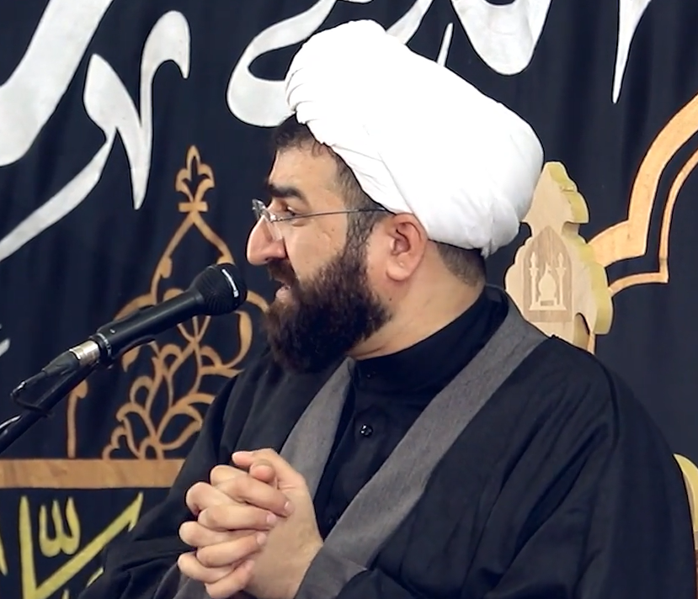





مهدی کشاورزیان
مدیر موسسه تبلیغی ثاقب از سال 99 تا کنون
معاون پژوهش موسسه امیربیان اصفهان سال 94تا97
مدیر موسسه محافل عرشیان از 1402 تا کنون
مسوول کانون فرهنگی ابوفاضل اصفهان به مدت 5 سال
مدیر مرکز تولید محتوای تبلیغی ضحی از 97 تا کنون
تبلیغ خارج از کشور

Slide 4
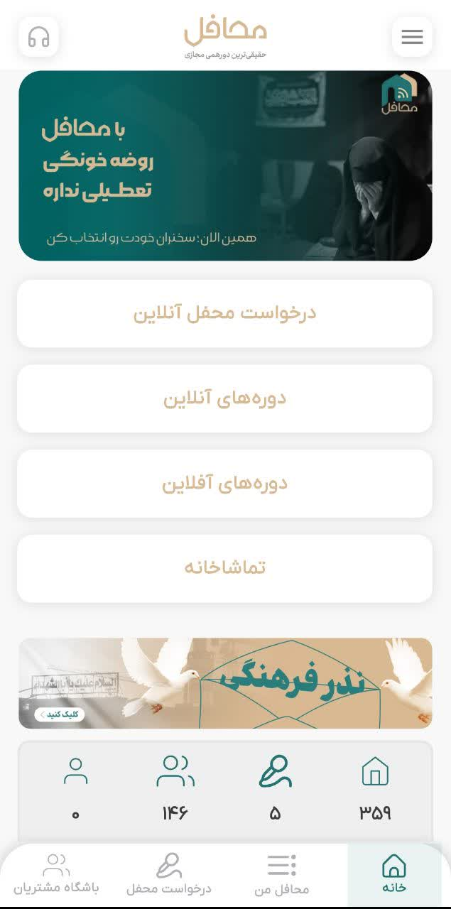
اپلیکیشن محافل
چالش
عدم دسترسی: بسیاری از مردم، به‌ویژه در روستاها و شهرهای کوچک، به روحانیون دسترسی ندارند.
پاسخگویی به سوالات تخصصی: حتی در شهرهای بزرگ، یافتن متخصصینی که پاسخگوی نیازهای دقیق و خاص فکری و دینی باشند، دشوار است.
هزینه‌های بالا: اعزام مبلغان به مناطق مختلف، هزینه‌های سنگینی را به همراه دارد.
راه حل
دسترسی نامحدود: این پلتفرم دسترسی آسان، سریع و گسترده به محتوای دینی با کیفیت را برای همه فراهم می‌کند.
کاهش هزینه‌ها: دیگر هزینه اعزام مبلغ نخواهیم داشت.
تنوع محتوایی: این پلتفرم به نیازهای متنوع فکری و دینی مخاطبان پاسخ می‌دهد.

Slide 5

1843+
73+
وضعیت فعلی اپلیکیشن محافل
کارشناسان محافل
برگزاری موفق جلسات
547+
40+
ارتباط با کاربران
کارشناسان متخصص

Slide 6
کانال های ارتباطی
ارزشهای پیشنهادی
1. سایت محافل
2. اپلیکیشن محافل
3. کانال های فضای مجازی
1. برگزاری جلسات مجازی با قابلیت پرسش و پاسخ
2. برگزاری دوره های آنلاین
چریان های درآمدی
1. فروش خدمت
2. فروش به صورت دوره ای یا اشتراکی
1. تبلیغات در کانون های توجه مخاطبین
2. اپلیکیشن محافل
3. باشگاه مشتریان
ارتباط با مشتری
نکات اصلی مدل کسب و کار موسسه محافل عرشیان
1. اجاره محل موسسه
2. نیروی انسانی: عوامل اجرایی و سخنرانان
3. تیم فنی سایت/سیستم های رایانه ای
1. خانواده‌های شیعی اهل ایران (فاز اول)
2. خانواده‌های شیعی خارج از ایران (فاز دوم)
بخش مشتریان
ساختار هزینه

Slide 7


